Slide 1
Скачет зверушка, Не рот, а ловушка. Попадет в ловушку И комар и мушка.

Slide 2
Земноводные
Выполнила: Милюхина О.В
Учитель биологии и химии МБОУ «Княжегорская СОШ»

Slide 3
Эти животные имеют другое название – Амфибии.
У них есть приспособления для жизни в воде и на суше. Какие?

Slide 4
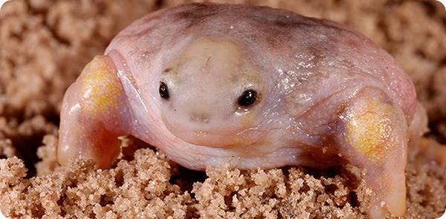
Кроме формы тела и светло-коричневой окраски, лягушек-черепах объединяет с одноименными пресмыкающимися и манера копать песчаную почву. В отличие от других жаб, лягушки-черепахи Myobatrachus gouldii зарываются в песок не задними лапками, а передними, в первую очередь закапывая голову

Slide 5
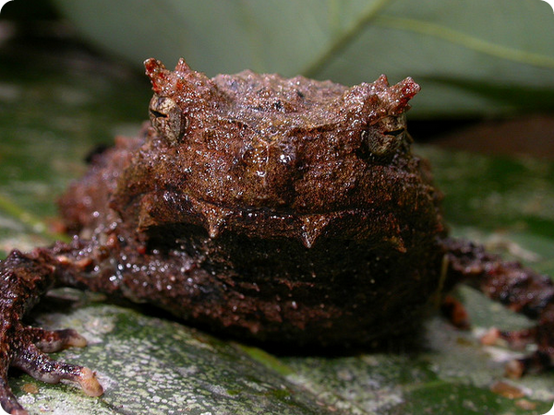
Когда незваный гость оказывается в поле зрения страшного широког олова, он использует все известные ему способы устрашения (как говорится, название обязывает). Сначала он делает несколько глубоких вдохов, раздувая себя до неестественных размеров и стараясь выглядеть больше, чем он есть на самом деле. Этого ему кажется недостаточно, и он как можно шире раскрывает рот, показывая обидчику свой ярко-синий язык.

Slide 6
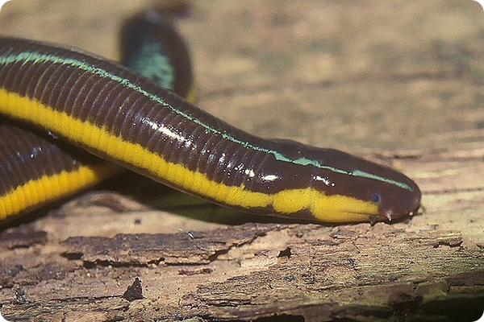
Желтополосые рыбозмеи очень любят влагу, но в строго определенных количествах, поэтому оказавшись в воде, быстро погибают.

Slide 7
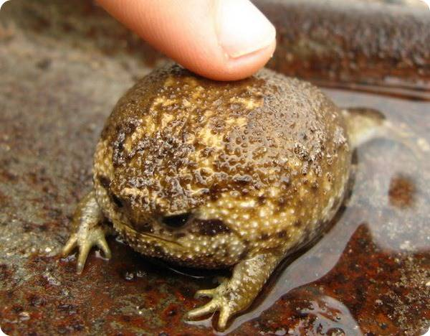
Угрюмая лягушка или африканский узкорот

Slide 8
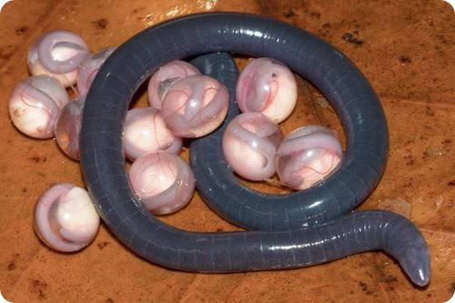
Эти существа, внешне похожие на змей или червяков, ведут скрытный образ жизни,

Slide 9
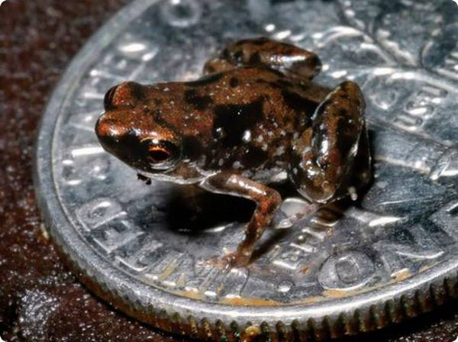
Самая маленькая лягушка. Её размеры 7 мм

Slide 10
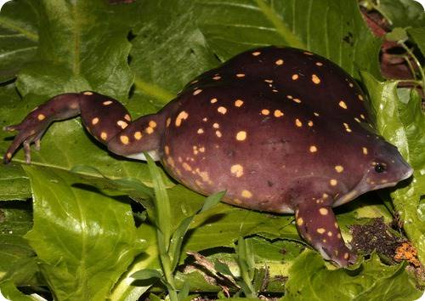
Пятнистая лягушка-поросенок (лат.Hemisus guttatus) – бесхвостая амфибия, живущая в тропических и субтропических районах Африки, недалеко от пустыни Сахара. Почти всю свою жизнь лягушки-поросята проводят под землей, выкапывая норы своими плоскими и заостренными, похожими на лопату, носами.

Slide 11
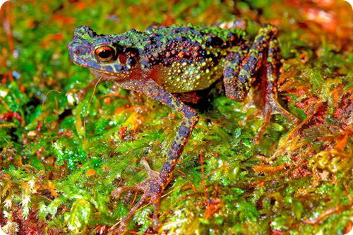
Радужная жаба.
Почти девяносто лет этой загадочной амфибии удавалось скрываться от глаз исследователей – последний раз ее видели в 1924 году.

Slide 12
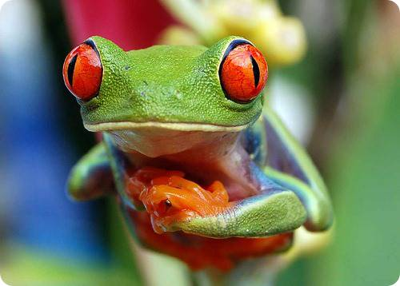
Красноглазые квакши (лат. Agalychnis callidryas) – обладательницы множества достоинств. Во-первых, они красивы. Во-вторых, неприхотливы. Все, что им нужно для счастливой жизни – влажные заросли по берегам рек и ручьев в тропических лесах Центральной Америки и наличие их любимых сверчков, стоящих первыми в списке пищевых предпочтений красноглазых квакш.

Slide 13
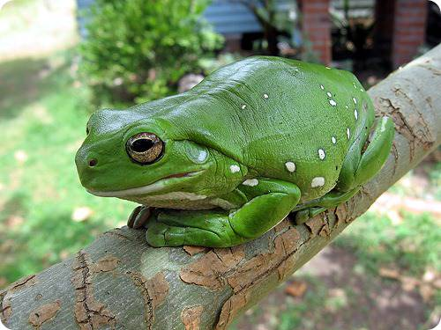
Коралловопалая литория(лат. Litoria Caerulea) – представительницы одного из видов древесных лягушек, живущих в Австралии

Slide 14
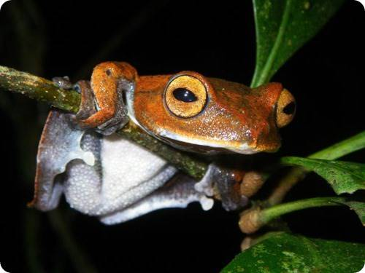
В горных джунглях Вьетнама ученые обнаружили новый вид летающей древесной лягушки, которую назвали лягушка-вампир. Такое необычное имя эти земноводные получили благодаря черным ядовитым зубам, найденным в нижней части ротовой полости головастиков. Это единственный случай, когда природа наделила головастиков клыками.

Slide 15
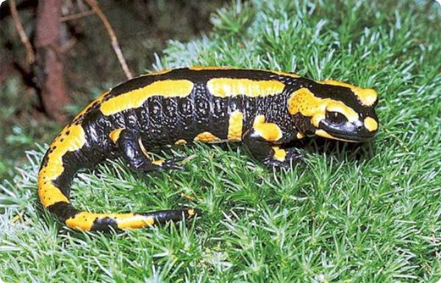
Огненная саламандра

Slide 16
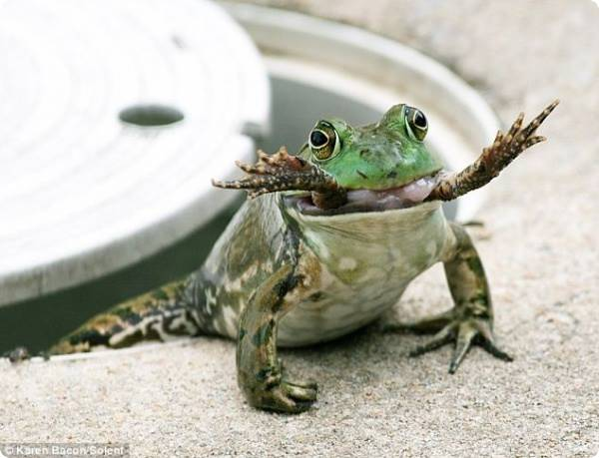
Эти лягушки уж точно не пропадут даже в самые голодные времена. В крайнем случае – съедят кого-нибудь из ближайших родственников… Речь идёт о лягушках-быках

Slide 17
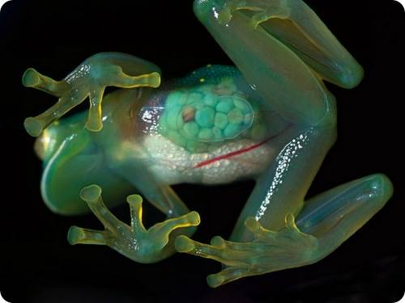
Стеклянная лягушка.Кожа на животе у такой лягушки напоминает стекло, потому что сквозь неё можно отлично рассмотреть внутренние органы лягушки.

Slide 18
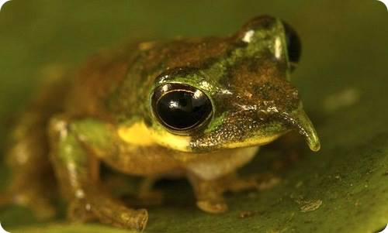
Биологам удалось поймать лягушку неизвестного ранее вида, которую они прозвали Пиноккио за удлиненный нос.

Slide 19
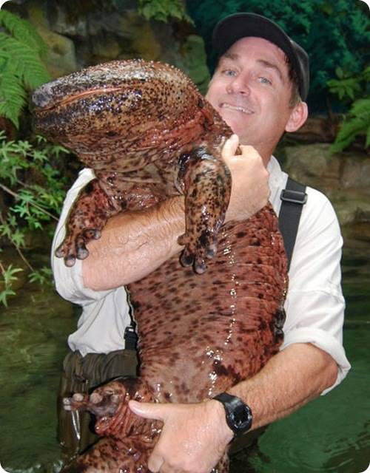
Японская исполинская саламандра.На сегодняшний день – это самое крупное земноводное, которое может достигать 160 см в длину, веса до 180 кг. Официально зарегистрированный максимальный возраст гигантской саламандры составляет 55 лет.

Slide 20
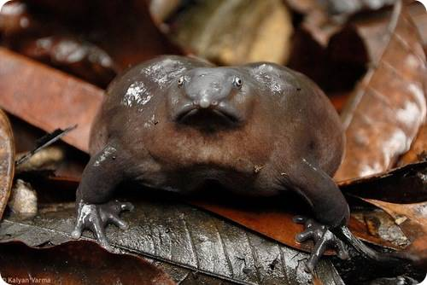
Вот и коренной житель Индии пурпурная лягушка которая как вид была открыта совсем недавно – в 2003 году.

Slide 21
Спасибо за внимание!

